Slide 1
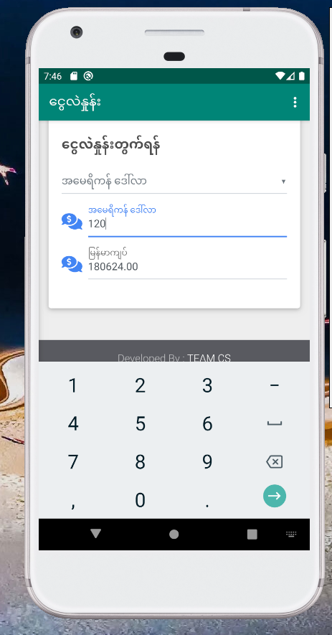
ငွေလဲနှုန်းများ တွက်ချက်နိုင်ခြင်း
fb.me/mmsoftware100

Slide 2
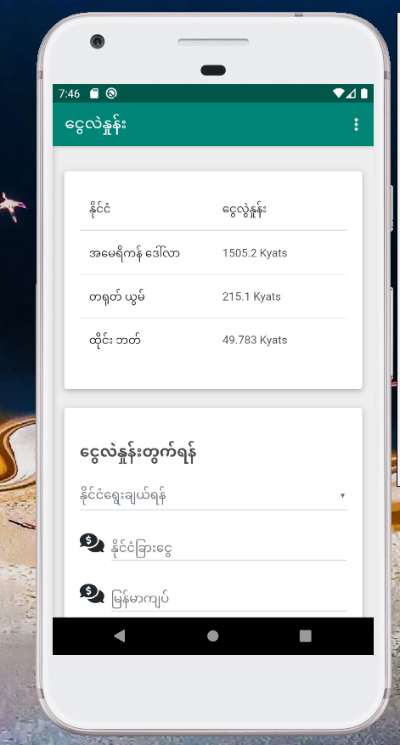
နိုင်ငံပေါင်း (၃၈) နိုင်ငံရဲ့ နေ့စဉ်ငွေလဲနှုန်းများ
fb.me/mmsoftware100

Slide 3
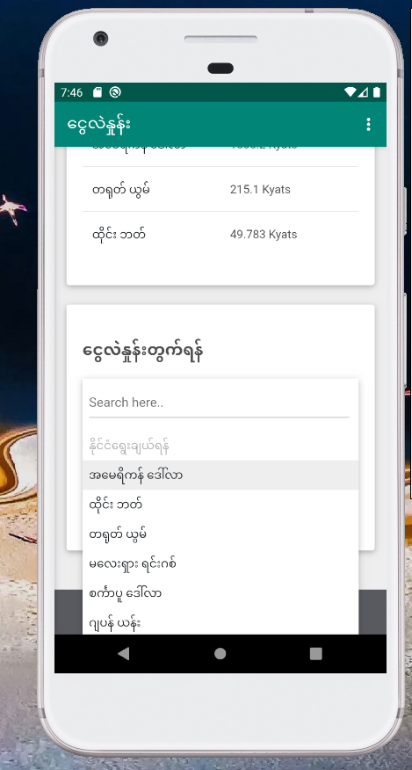
မြန်မာ ငွေလဲနှုန်း application
fb.me/mmsoftware100

